Slide 1
PORTUGUESES NA AMÉRICA: CONQUISTA E COLONIZAÇÃO
7º ANO – UNIDADE 5

Slide 2
PERÍODO PRÉ-COLONIAL (1500-1530)
1500 - CHEGADA DOS PORTUGUESES NO BRASIL
PERÍODO ANTERIOR À OCUPAÇÃO
POR QUE AS TERRAS DESCOBERTAS NÃO DESPERTARAM O INTERESSE DA COROA PORTUGUESA?
FALTA DE METAIS PRECIOSOS
SUCESSO DO COMÉRCIO DE ESPECIARIAS NO ORIENTE
INTERESSE EM ROTAS COMERCIAIS
ATIVIDADE ECONÔMICA DO PERÍODO PRÉ-COLONIAL
EXTRAÇÃO DO PAU-BRASIL
MÃO DE OBRA INDÍGENA
ESCAMBO
FEITORIAS

Slide 3
PERÍODO COLONIAL:
(A PARTIR DE 1530)
POR QUE A COROA PORTUGUESA MUDOU DE IDEIA E PASSOU A COLONIZAR O BRASIL?
DECLÍNIO DO COMÉRCIO DE ESPECIARIAS COM O ORIENTE.
AMEAÇAS ESTRANGEIRAS
ESPERANÇA DE ENCONTRAR METAIS PRECIOSOS
ATIVIDADE ECONÔMICA DO PERÍODO COLONIAL: CANA-DE-AÇÚCAR
SOLO E CLIMA FAVORÁVEIS
EXPERÊNCIA NO PLANTIO
MERCADO EUROPEU GARANTIDO
SISTEMA ADMINISTRATIVO: CAPITANIAS HEREDITÁRIAS
TRANSFERE O CUSTO DA COLONIZAÇÃO PARA PARTICULARES
QUEM ERAM OS DONATÁRIOS? MEMBROS DA NOBREZA
EXPERIÊNCIA COM ESSE MODELO DE ADMINISTRAÇÃO

Slide 4
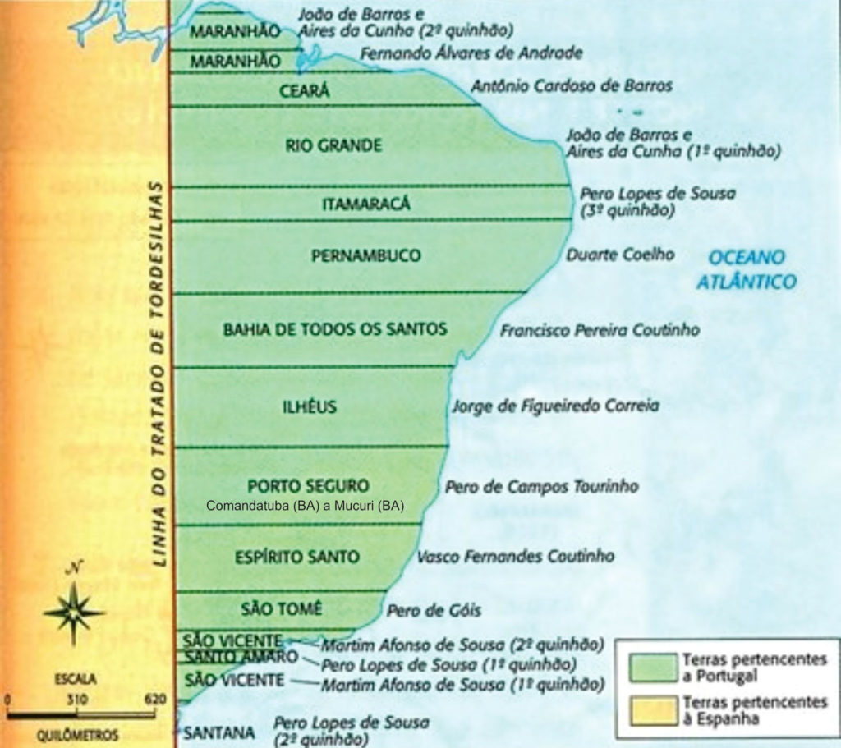
CAPITANIAS HEREDITÁRIAS

Slide 5
CAPITANIAS HEREDITÁRIAS -1534
DOCUMENTOS: TODOS OS BENS DOS MARES, MATA E SOLO PERTENCEM A COROA PORTUGUESA.
CARTA DE DOAÇÃO
FORAIS
SESMARIAS
CAPITANIAS DE SUCESSO: PERNAMBUCO E SÃO VICENTE.
AS CAPITANIAS HEREDITÁRIAS FRACASSARAM.
CANA-DE-AÇÚCAR – PERNAMBUCO – FINANCIADA PELA HOLANDA.
GOVERNO GERAL 1548
SEDE: SALVADOR
GOVERNADOR: TOMÉ DE SOUSA E COM ELE OS PRIMEIROS JESUÍTAS.
OUVIDOR / PROVEDOR / CAPITÃO
OBJETIVOS: DEFENDER, FISCALIZAR E DINAMIZAR A ECONOMIA

Slide 6
CICLO DO AÇÚCAR
ALTO CUSTO DE INSTALAÇÃO – FINANCIAMENTO DA HOLANDA.
PLANTATION:
LATIFÚNDIO
MONOCULTURA
MÃO DE OBRA ESCRAVA AFRICANA
PRODUÇÃO VOLTADA PARA O MERCADO EXTERNO
SUBSTITUIÇÃO DA MÃO DE OBRA INDÍGENA PELA MÃO DE OBRA ESCRAVA AFRICANA
TRÁFICO NEGREIRO ALTAMENTE LUCRATIVO
RESISTÊNCIA INDÍGENA
DIZIMAÇÃO DOS INDÍGENAS
AÇÃO DOS JESUÍTAS

